Slide 1
智慧树共享课程注册登录流程

Slide 2
目录
一、手机端操作流程
二、电脑端操作流程

Slide 3
一、手机端操作流程
扫描二维码，下载”知到“APP

Slide 4
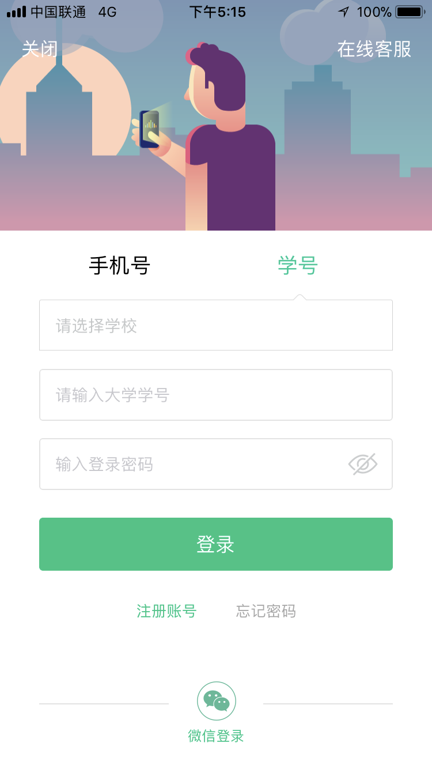
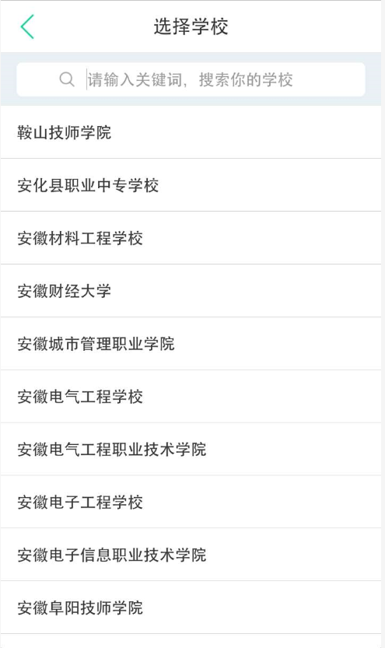
选课具体操作演示---APP端登录流程（首次注册的学生）
Step1
使用手机键盘自带的“搜索”
初始密码123456
切记！！！不要填错自己的姓名和学号！如果发现问题，请及时联系【在线客服】
Notes:
①使用学号和初始密码123456登录；②验证“姓氏”；③绑定手机号；④确认课程。

Slide 5
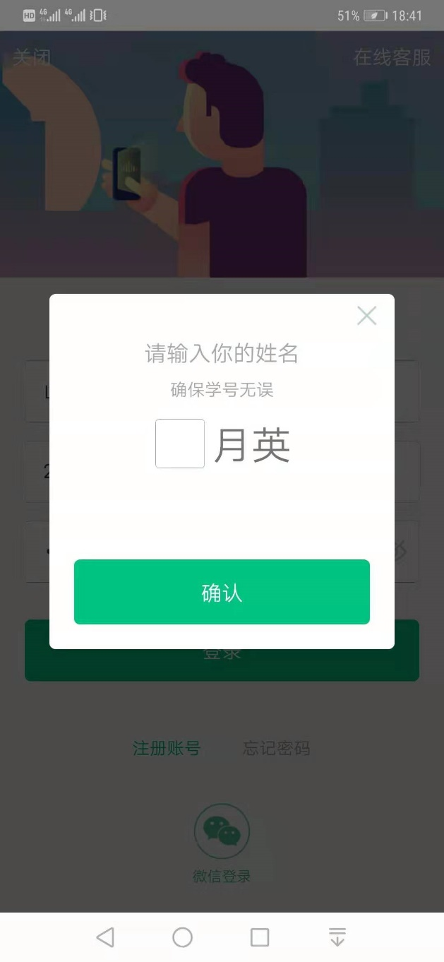
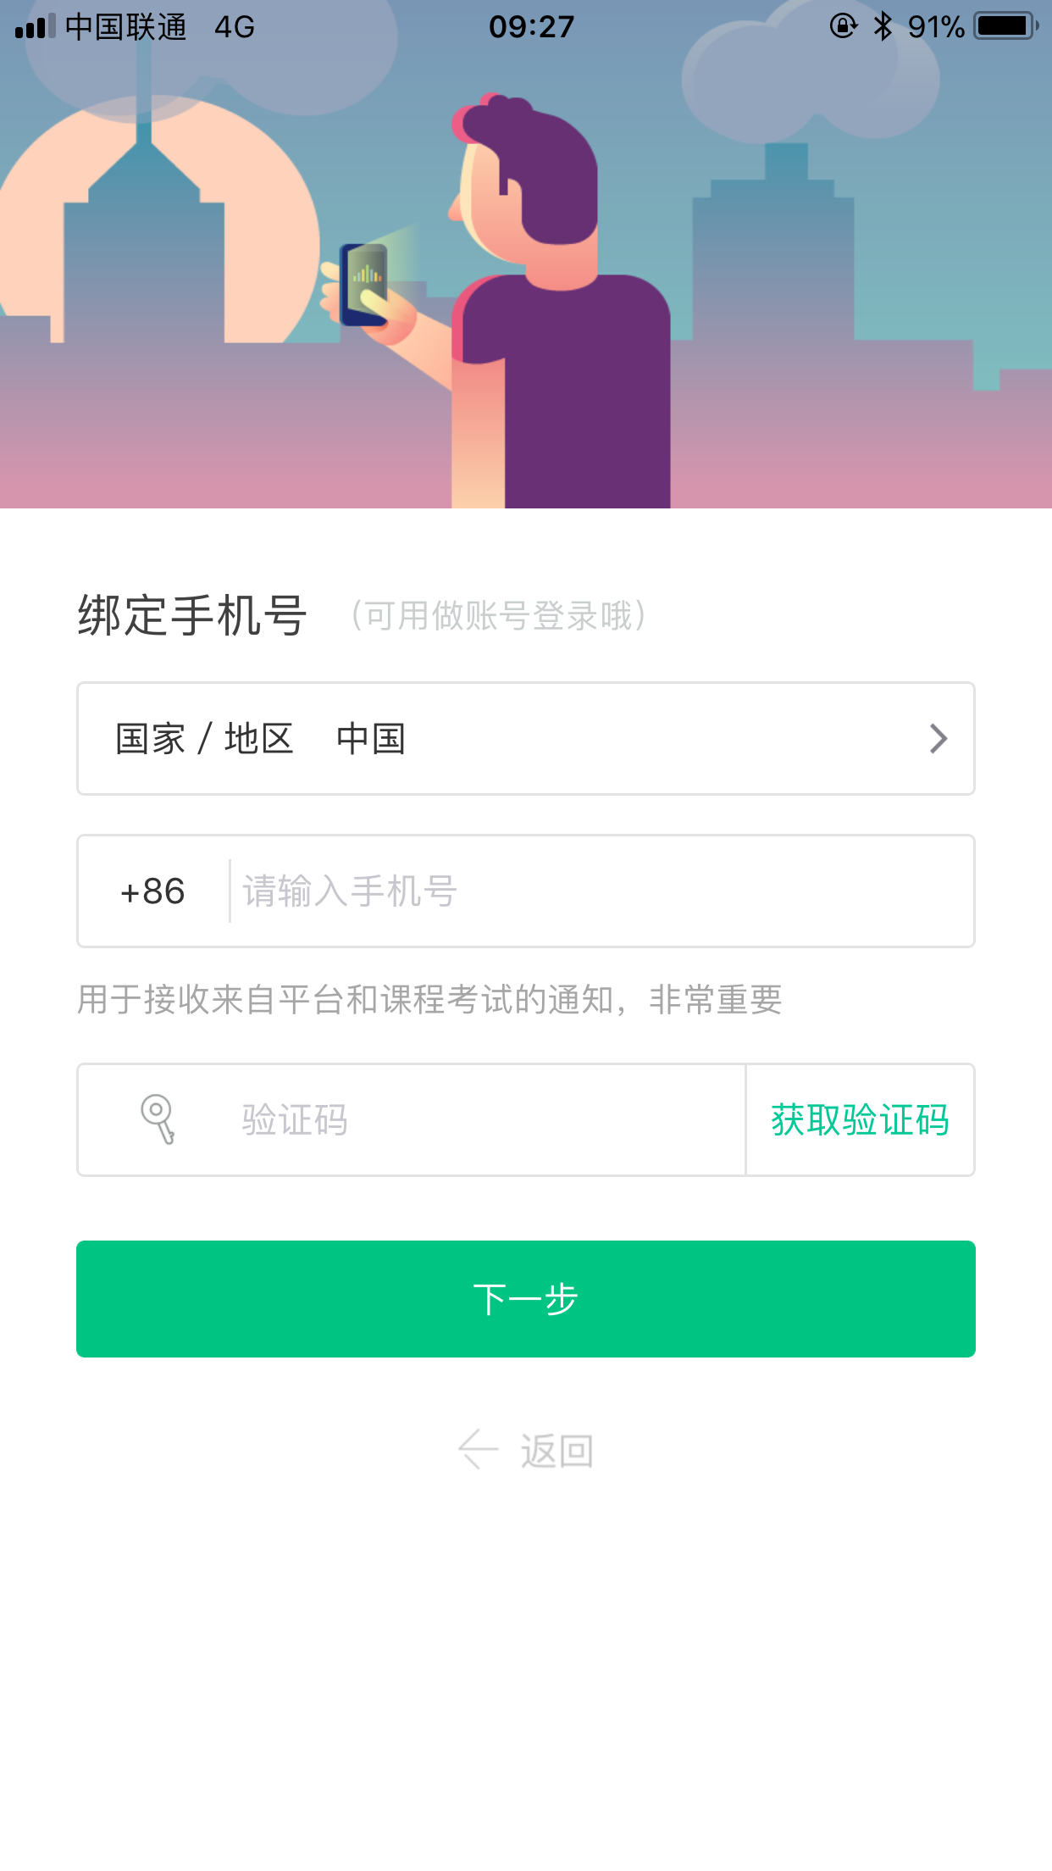
选课具体操作演示---APP端登录流程（首次注册的学生）
Step2
Step3
验证“姓氏”首字
绑定手机号

Slide 6
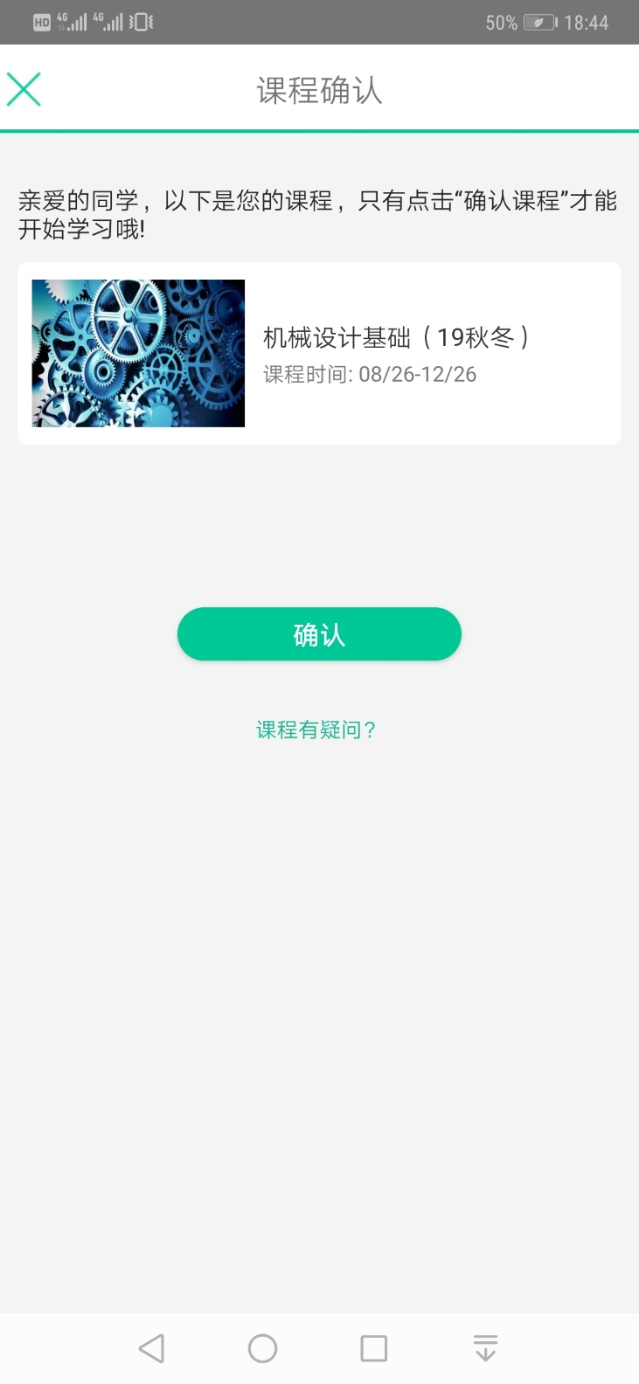
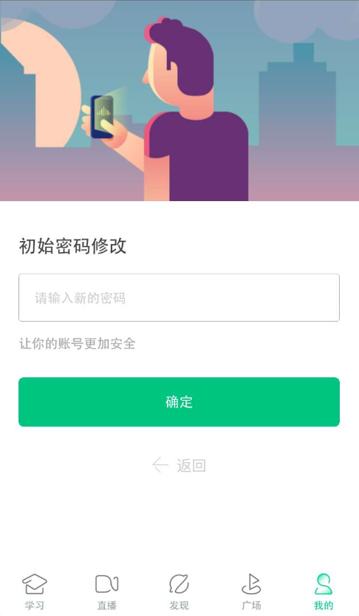
选课具体操作演示---APP端登录流程（首次注册的学生）
Step5
Step4
确认课程
修改初始密码

Slide 7
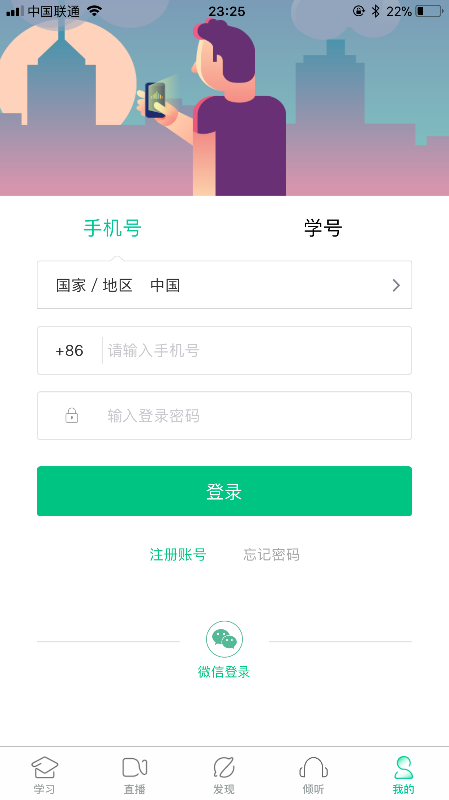
选课具体操作演示---APP端登录流程（已经注册过的学生）
Step1
Step2
确认课程
可通过手机号
或学号登录
Notes:
使用学号或者绑定过该学号的手机号进行登录，点击“确认课程”

Slide 8
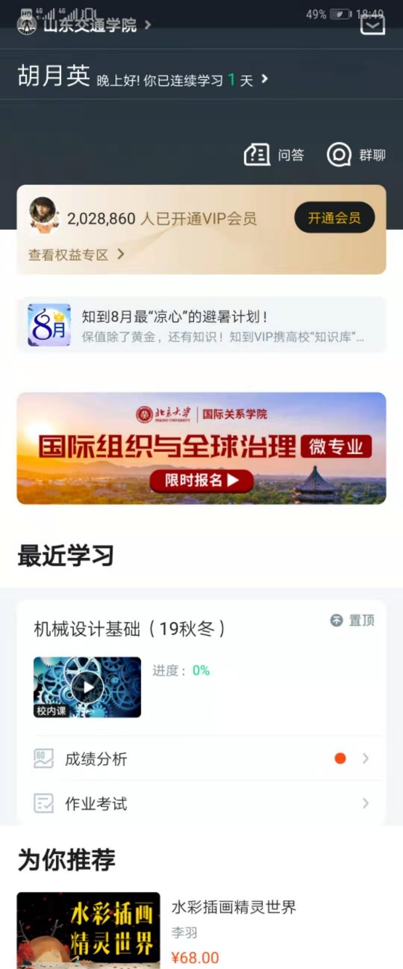
点击【成绩分析】入口，可查看该门课的当前成绩、学习时间、考试时间、成绩规则。
这里显示的只是【学习视频】的学习进度，并不包括其他部分
点击【去学习】入口，显示本课程的课程目录及对应的课程视频及每节视频的视频长度。
点击【作业考试】可查看该门课程已上交与未上交的试题及期末考试题

Slide 9
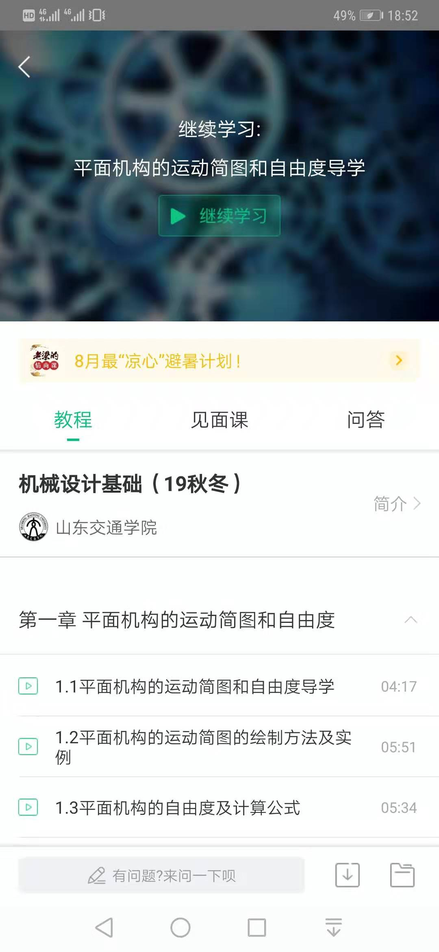
1.登录后，点击“学习”界面的“去学习”即可开始进阶式教程的学习，每个章节的课程视频课可重复观看，学透知识点。
2.只有图标变成 才会视为完成观看，得到分数。
3.可以离线下载视频观看，下次登录时会更新进度。
4.视频不可拖动或加速观看，否则系统将无法记录观看进度或影响成绩；某些章节会跳出弹题框，作答后才可以继续观看视频。
“问答”模块，可参与讨论
也可以先【下载】课程视频，下载后可离线观看视频

Slide 10
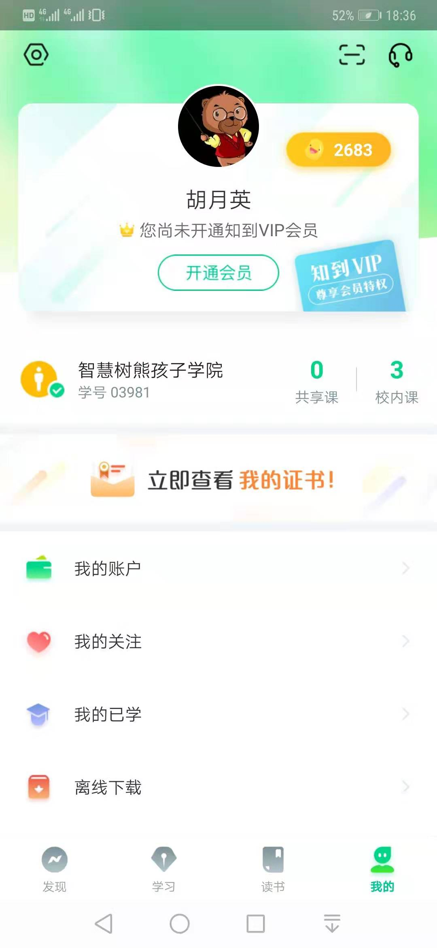
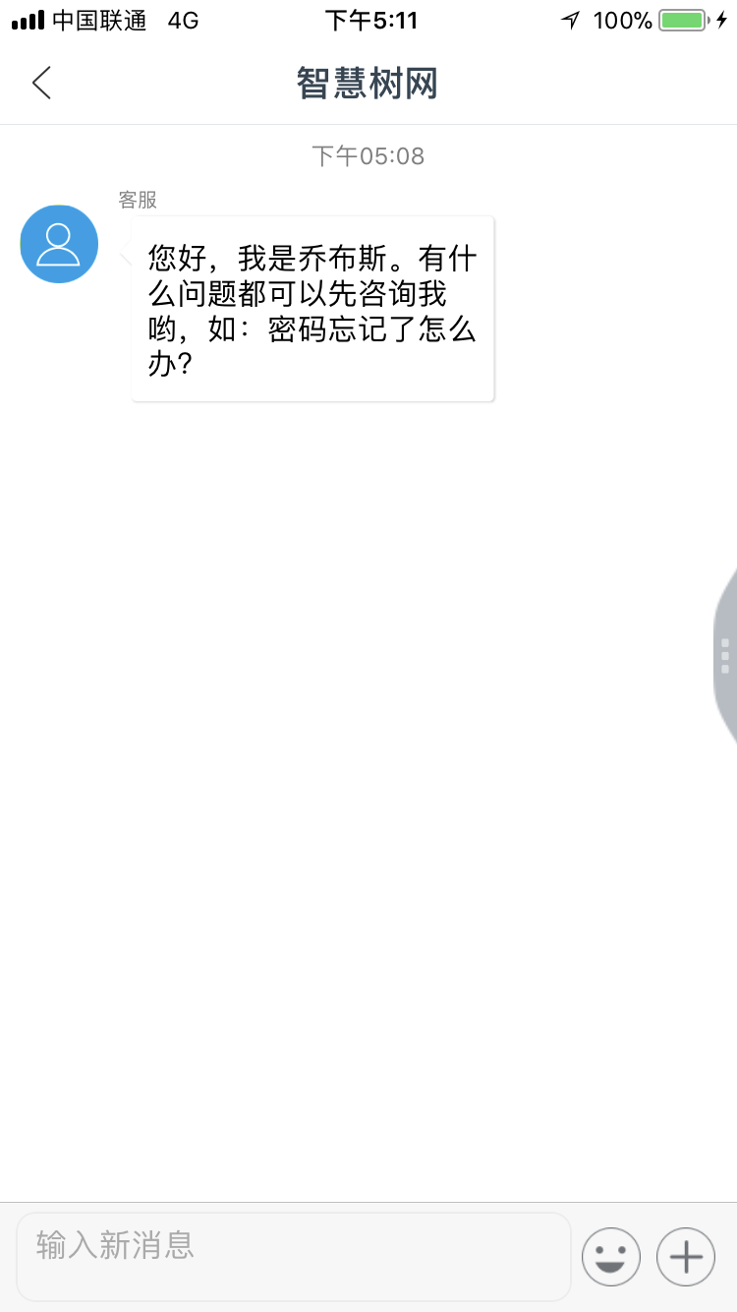
在【我的】模块中，点击在线客服，解决问题

Slide 11
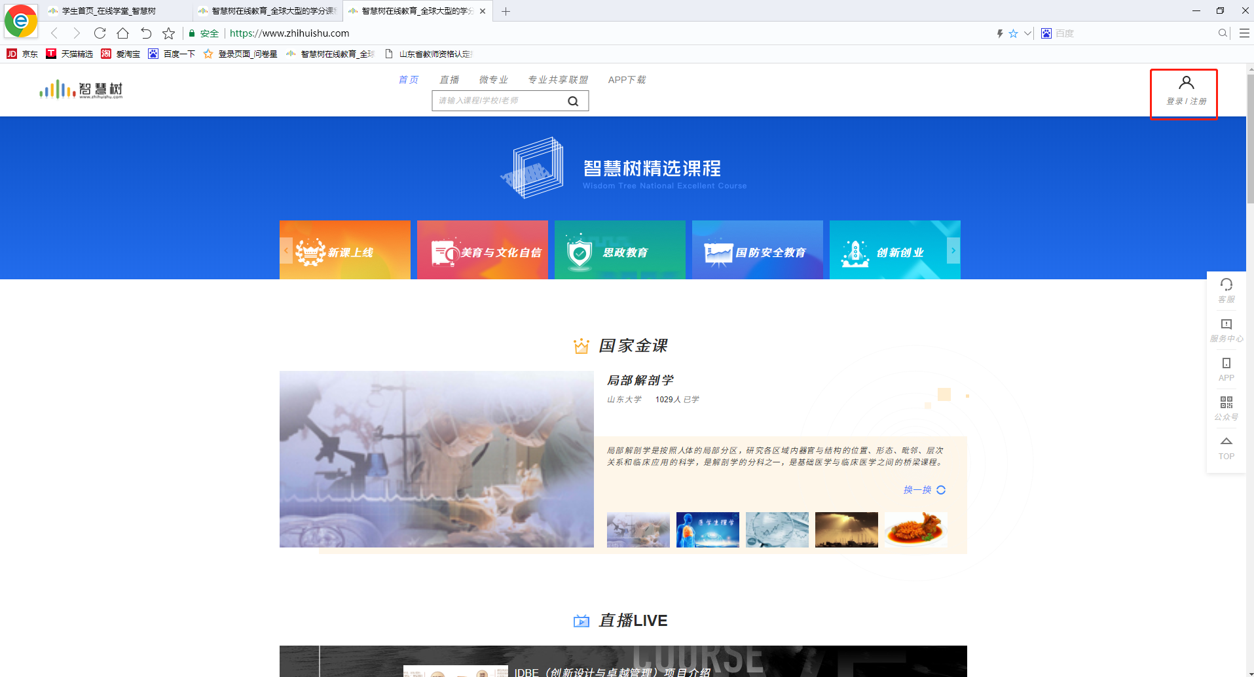
二、选课具体操作演示---PC端登录流程：登录www.zhihuishu.com
二、电脑端操作流程
选课具体操作演示---PC端登录流程：登录www.zhihuishu.com

Slide 12
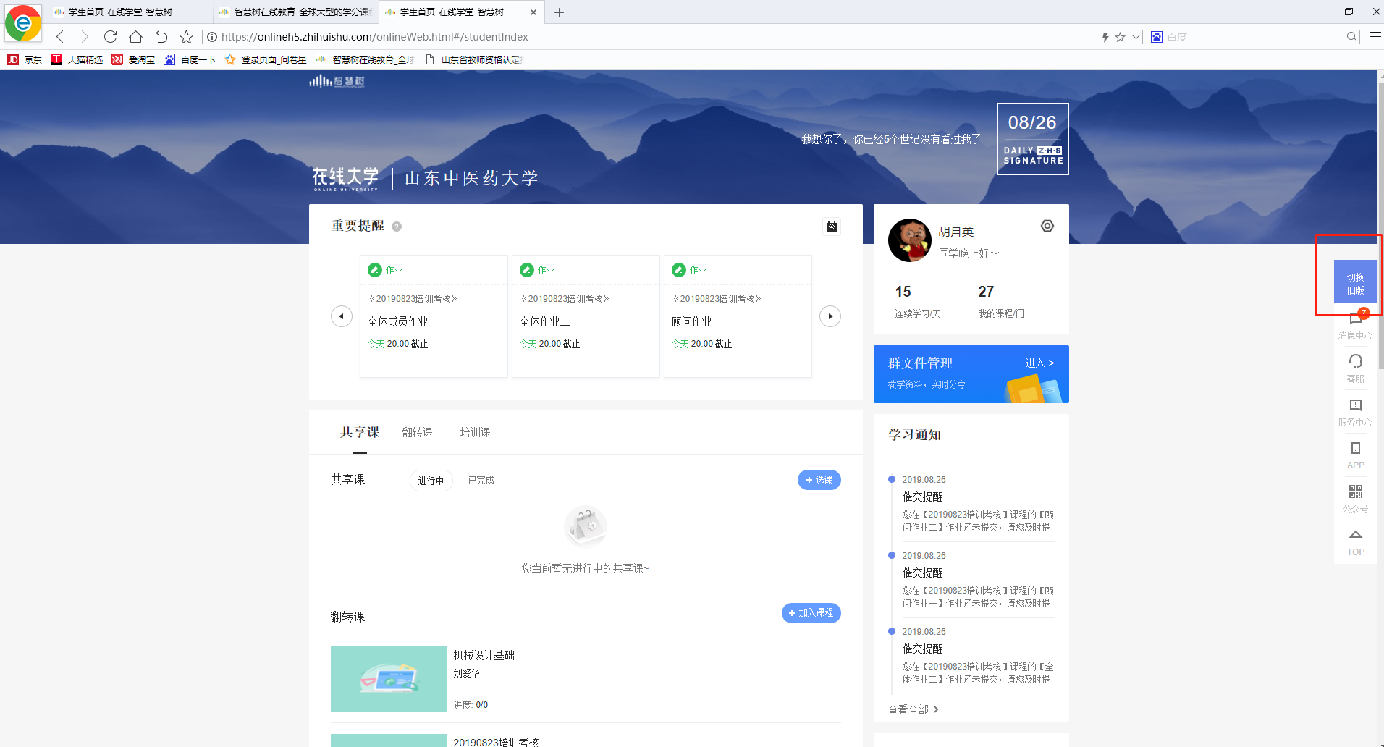

Slide 13
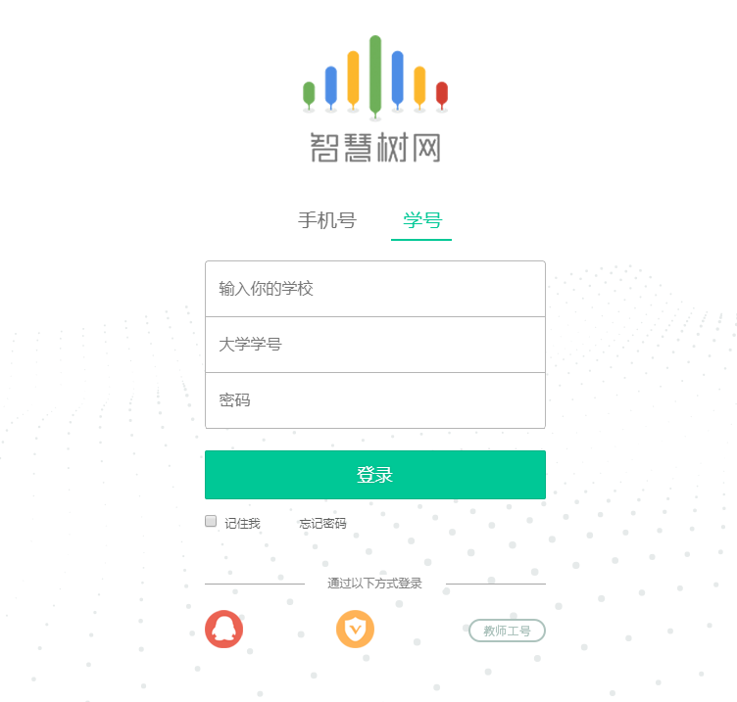
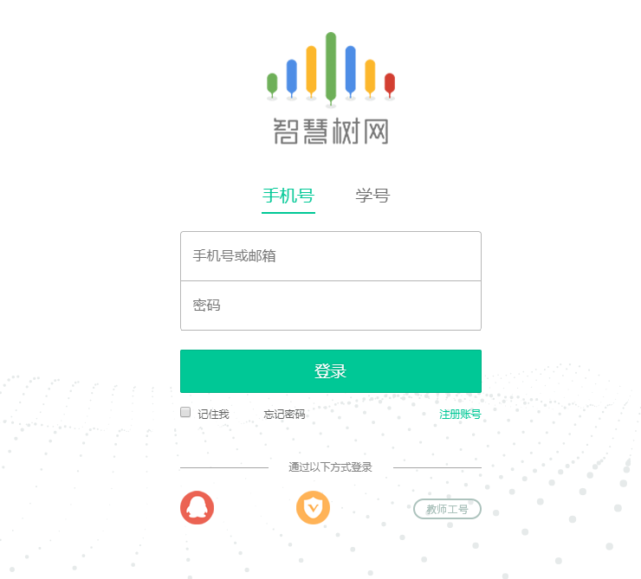
选课具体操作演示---PC端登录流程：登录www.zhihuishu.com
1、首次注册的学生
2、已经注册过的学生
Step1
初始密码123456
点击学号登录
可通过手机号
或学号登录
Notes:
新生报到流程：①在智慧树门户（www.zhihuishu.com） 使用学号和初始密码123456登录；②验证 “姓氏”首字 ；③绑定手机号；④确认课程。
老生报到流程：在智慧树门户（www.zhihuishu.com）使用学号或者绑定过该学号的手机号进行登录，在“我的学堂”确认课程。

Slide 14
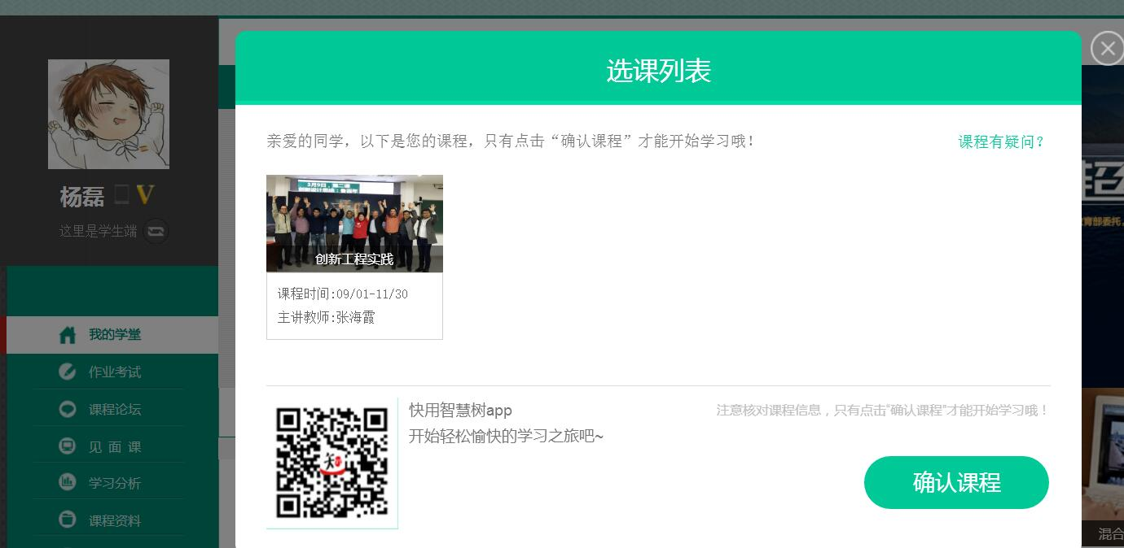
自动跳转至确认课程
点击“确认课程”

Slide 15
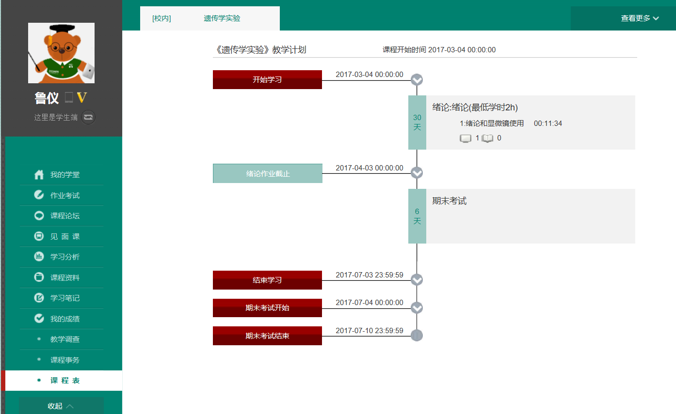
查看【课程表】
了解课程的教学计划，即课程的学习安排，全面掌握学习进度

Slide 16
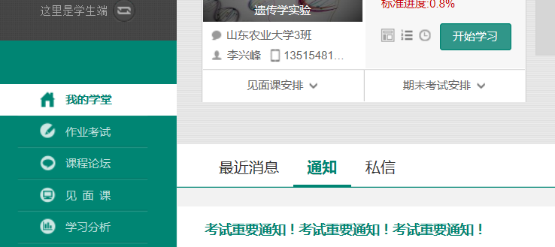
查看通知
老师会在【通知】中发布课程的相关通知，请同学们及时查看

Slide 17
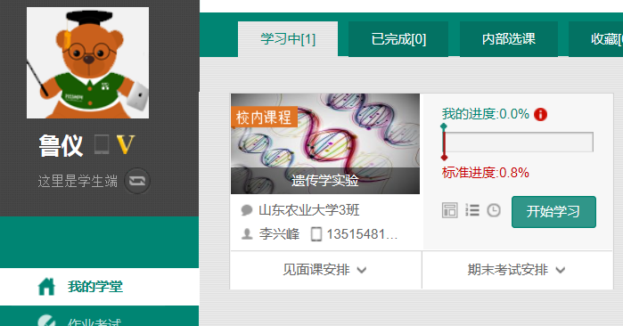
学习进度
1.进入学生端后，点击“开始学习/继续学习”即可开始进阶式教程的学习，每个章节的课程视频课可重复观看，学透知识点。
可看到自己的学习进度，也可看到应达到的标准进度。
2.只有图标变成 才会视为完成观看，得到分数。
3.视频不可拖动或加速观看，否则系统将无法记录观看进度或影响成绩；某些章节会跳出弹题框，作答后才可以继续观看视频

Slide 18
作业考试
在线按时完成每个章节的作业和考试，作为成绩的重要组成部分

Slide 19
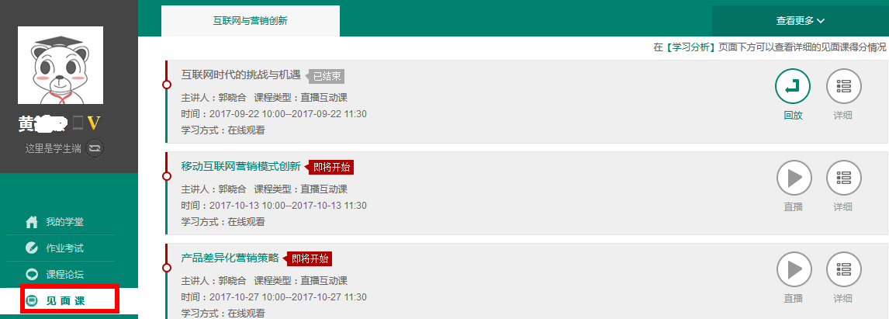
见面课（Web端）
点击“见面课”可以查看每次见面课的直播时间，及时观看或回放。
见面课是成绩的重要组成部分之一，需要在期末考试前完成观看学习。

Slide 20
期末考试（Web端）
点击“作业考试”拖至最后可查看期末考试。
在规定时间内完成视频观看、章节测试和见面课部分的学习后，在考试开放时间内完成期末考试，期末考试一旦开始，观看视频、章节测试将不再记录进度计入成绩。

Slide 21
期末考试（Web端）
考试开放时间内，点开试卷必须在规定时间之内完成作答。

Slide 22
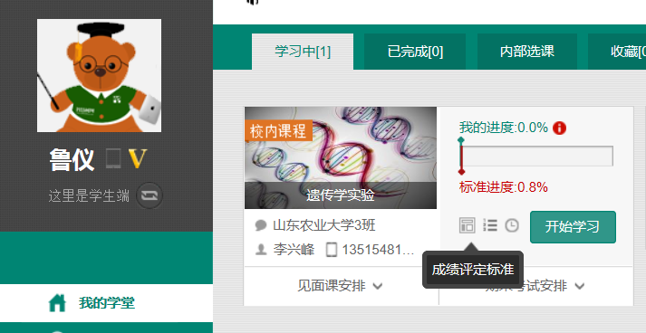
考核
查看课程具体考核办法

Slide 23
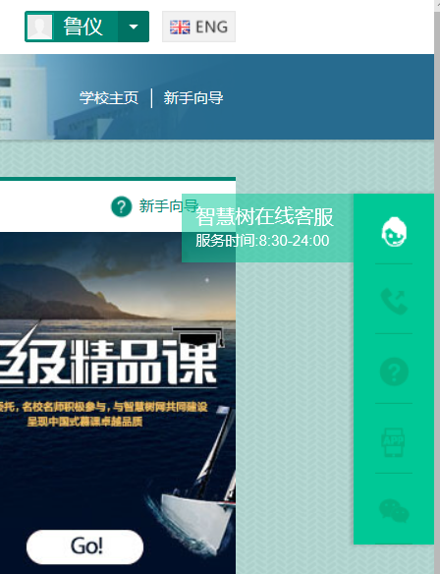
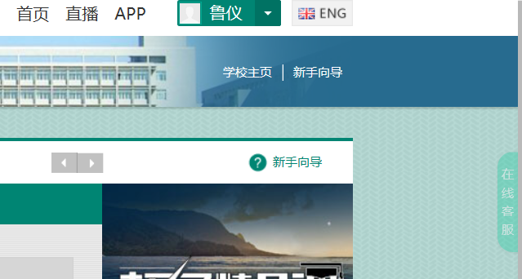
怎么样解决学习过程中的问题？
点开页面右侧的【在线客服】，向平台反馈问题

Slide 24
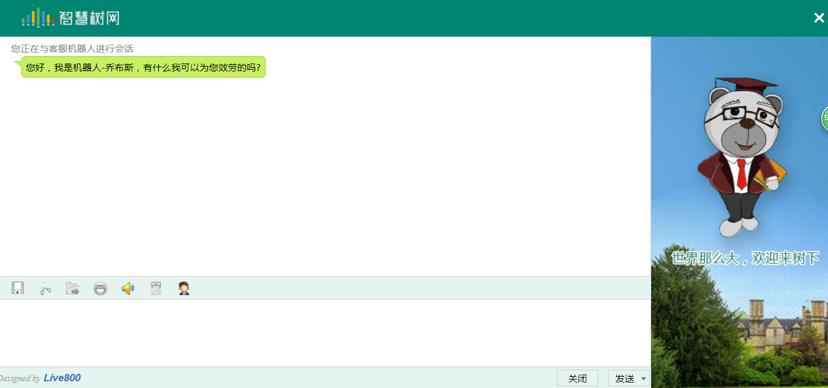
怎么样解决学习过程中的问题？
点这个小人头，才会转到人工客服哦~

Slide 25
时间说明
本次课程没有补考！
在线学习时间
在线期末考试时间
2020年9月21日00:00:00
-
2020年11月29日23:59:59
2020年11月30日00:00:00
-
2020年12月6日23:59:59

Slide 26
期末考考试时间开始前一定完成学习视频
的观看及章测试，否则不再计入成绩！！！

Slide 27
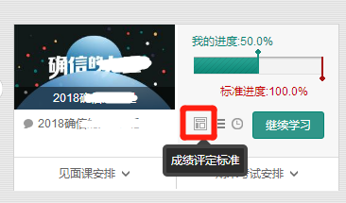
成绩构成
总成绩
100%
在线学习
见面课
期末考试
在线学习包含在线视频的观看及每个章节的章节测试。
根据老师通知参加对应见面课获取成绩。
期末考试需在规定的时间内完成。
提示：每门课程的成绩比例都不一致，具体比例：
Web端可点击“我的学堂”-“成绩评定标准”进行查看；
App端可点击“成绩分析”-“成绩规则”进行查看。

Slide 28
